Slide 1
Cassava Leaf Disease Classification
第四组结题汇报

Slide 2
01
02
最终成绩
提分路线
03
04
网络结构
提分trick
05
06
技术路线
总结

Slide 3
Part1.最终成绩

Slide 4
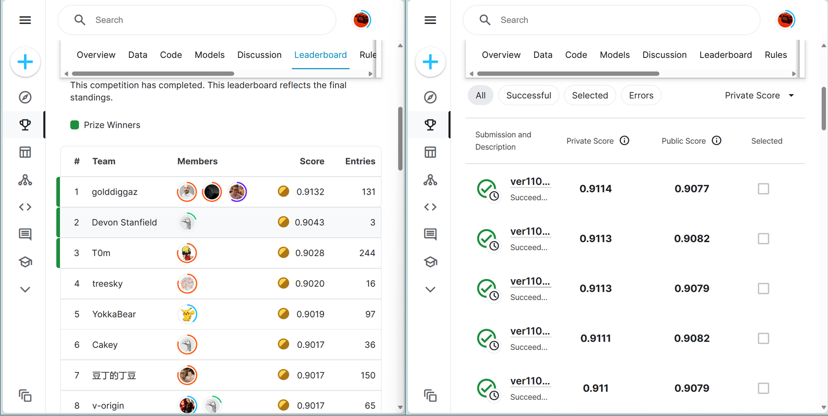
—SOMEONE FAMOUS
Part1.最终成绩
“This is a quote. Words full of wisdom that someone important said and can make the reader get inspired.”

Slide 5
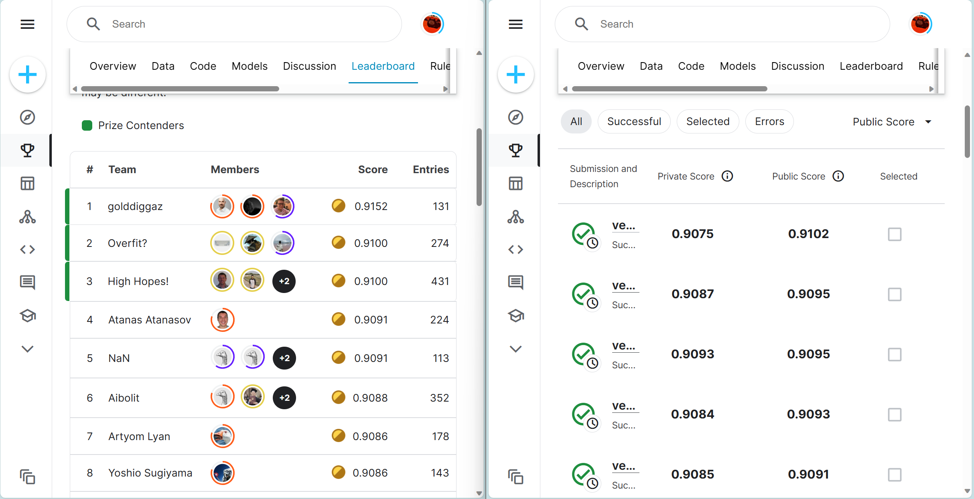
—SOMEONE FAMOUS
Part1.最终成绩
“This is a quote. Words full of wisdom that someone important said and can make the reader get inspired.”

Slide 6
Part2. 提分路线
And this is the subtitle that makes it comprehensible

Slide 7
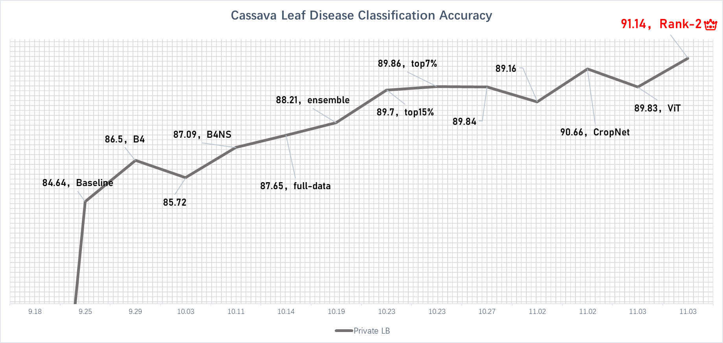
Part2.提分路线

Slide 8
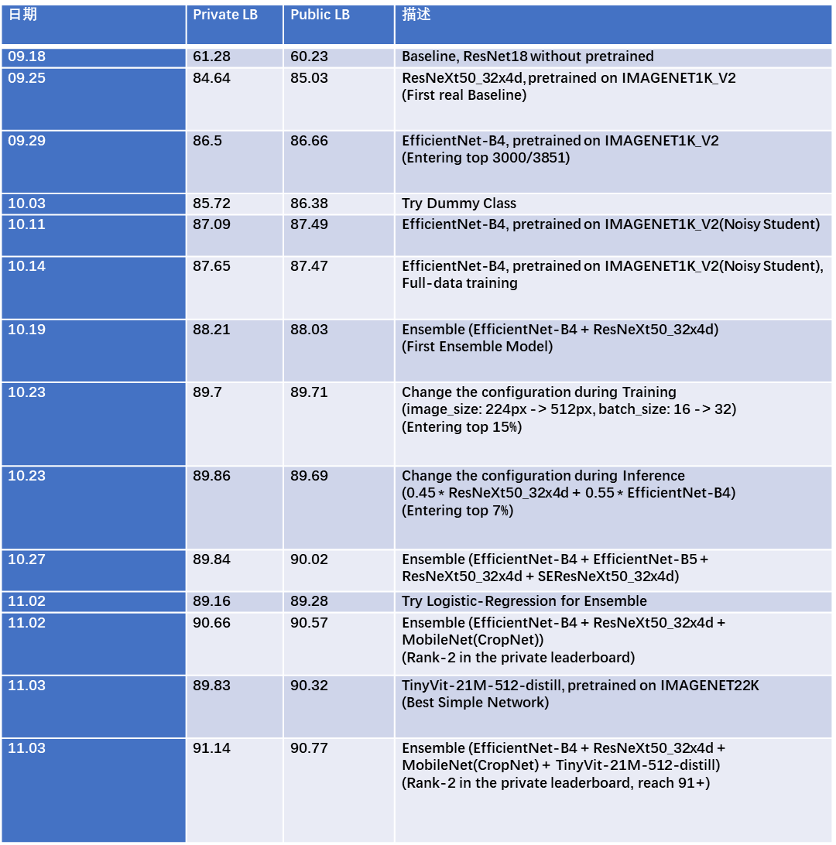
Part2.提分路线
提分日志

Slide 9
Part3.网络结构

Slide 10
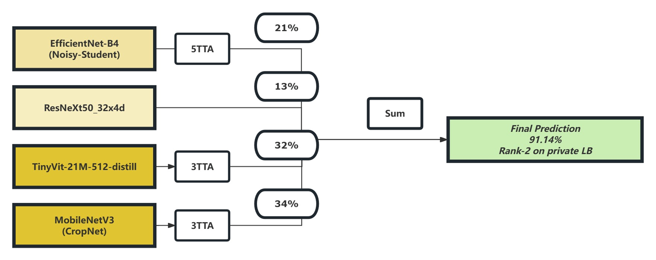
Part3.网络结构 四个网络的集成学习
MERCURY
VENUS
Mercury is the closest planet to the Sun and the smallest one in the Solar System—it’s only a bit larger than our Moon. The planet’s name has nothing to do with the liquid metal, since it was named after the Roman messenger god, Mercury
Venus has a beautiful name and is the second planet from the Sun. It’s terribly hot—even hotter than Mercury—and its atmosphere is extremely poisonous. It’s the second-brightest natural object in the night sky after the Moon

Slide 11

Part4.提分trick

Slide 12
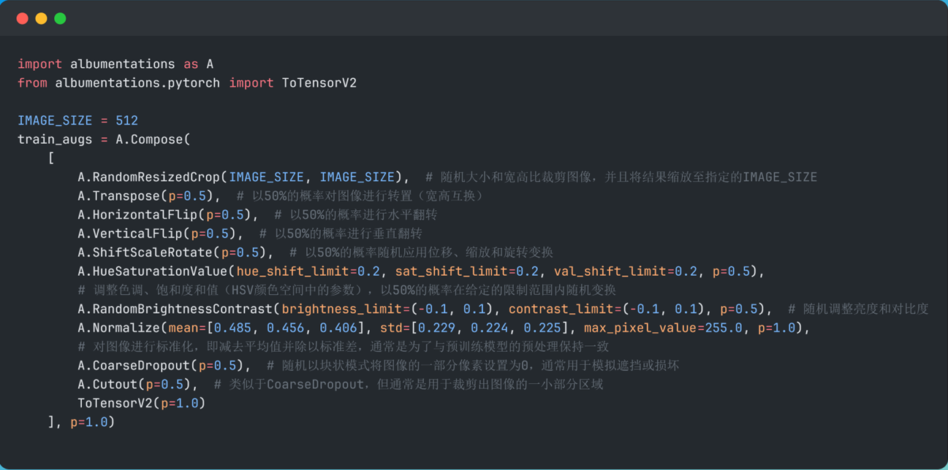
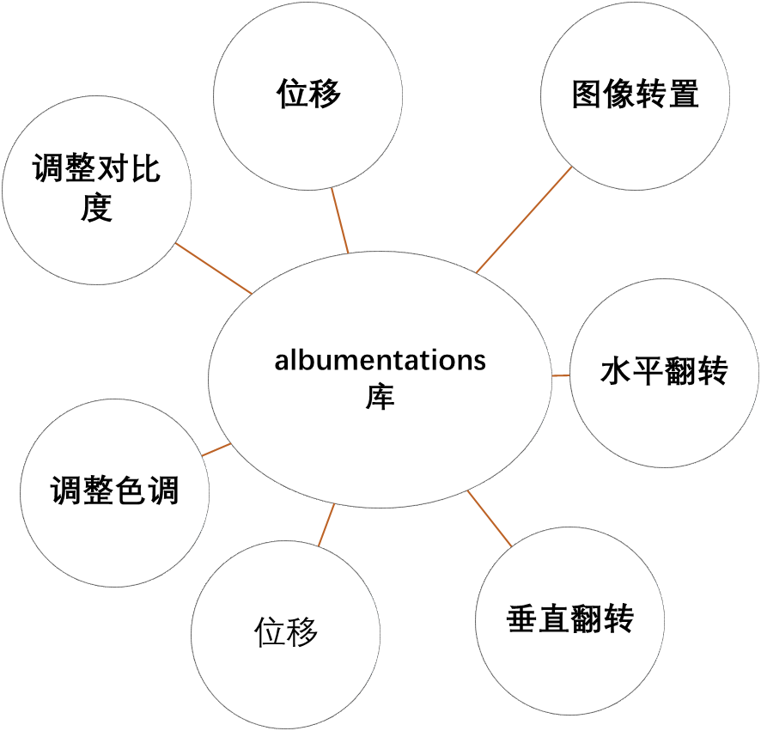
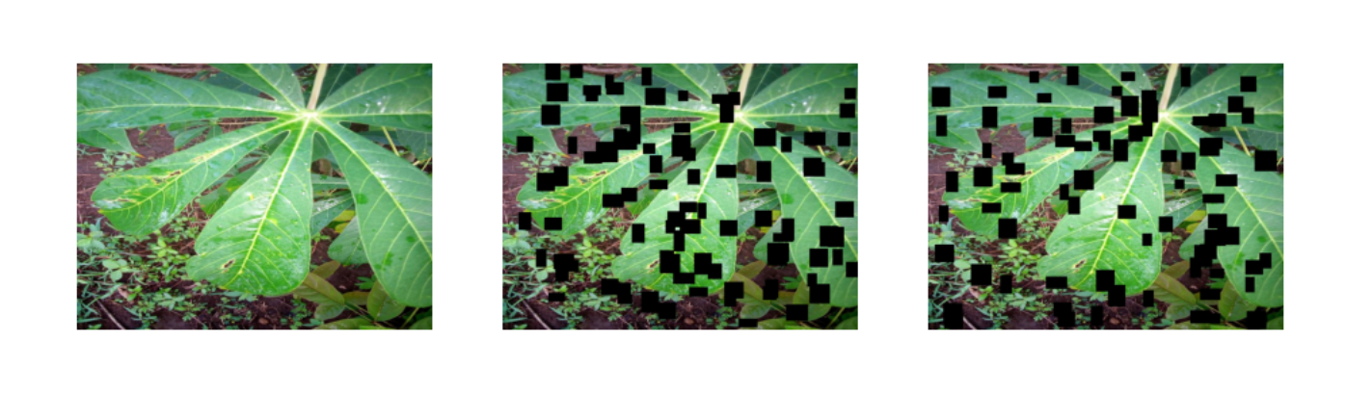
Part4.提分trick
1.图像增广

Slide 13
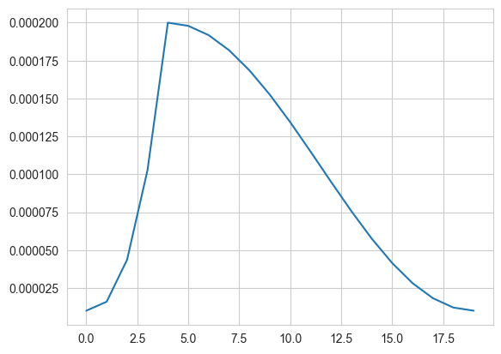
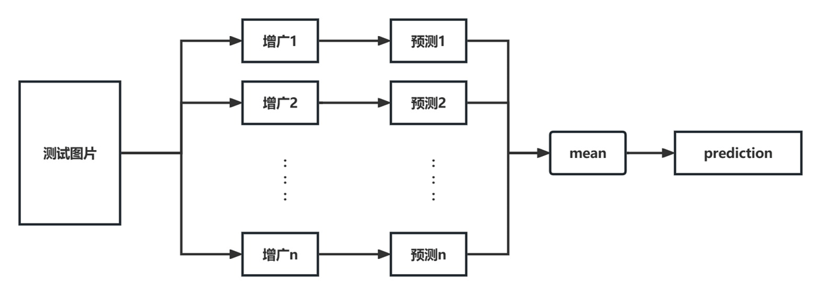
Part4.提分trick
3.动态学习率调整
2.TTA

Slide 14
Part5.技术路线

Slide 15
Part5.技术路线
神经网络模型
1.EfficientNet-B4 Noisy Student
2.MobileNetV3(CropNet)
3.ResNeXt50_32x4d
4.TinyVit-21M-512-distill

Slide 16

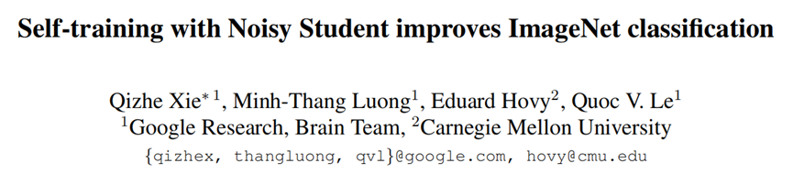
Part5.技术路线
EfficientNet-B4 Noisy Student
该模型以中期报告中已经介绍的EfficientNet为基础，在训练时使用了Noisy Student技术。在我们的实验中，timm库提供的tf_efficientnet_b4_ns预训练模型在同是单个模型的情况下准确率优于普通的efficientnet_b4预训练模型，因此我们将其纳入了最终的集成模型。
Noisy Student技术是该模型表现优异的关键，出自以下论文：

Slide 17
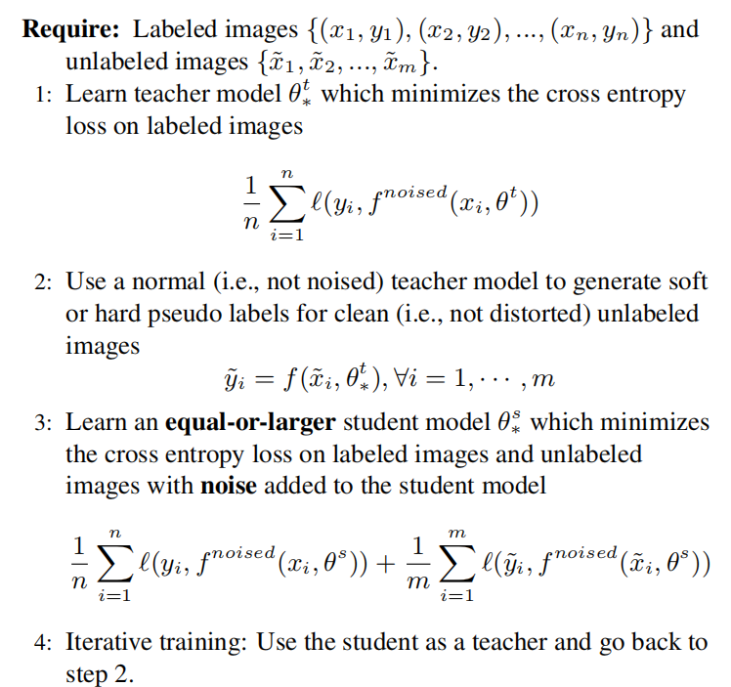
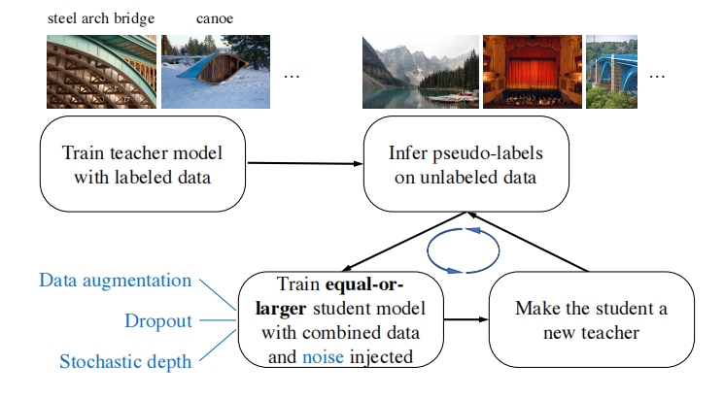
Part5.技术路线
EfficientNet-B4 Noisy Student
Noisy Student的流程图与示意图分别如下图所示：

Slide 18
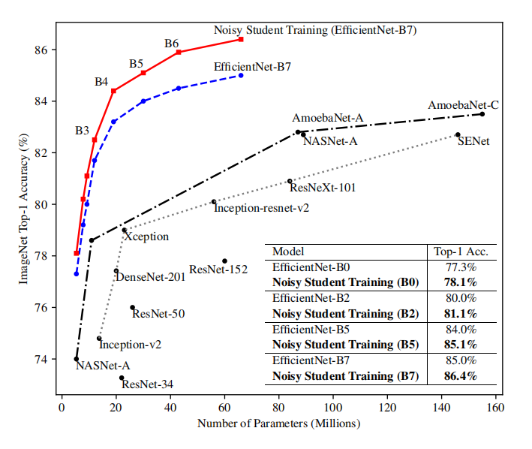
Part5.技术路线
EfficientNet-B4 Noisy Student
实验表明，结合Noisy Student的EfficientNet系列模型，能达到更好的效果：
在我们的实验中，基于Noisy Student的B4模型与普通B4模型的差别主要在预训练参数上。经Noisy Student得到的参数具有如下两个特点使其能达到更好的效果：
1. 经Noisy Student预训练得到的参数具有更强的抗噪能力，训练过程中添加的噪声让模型更加鲁棒，从而在高噪声的Cassava数据集上有较好的表现；
2. 经Noisy Student预训练得到的参数享受了大数据的红利，相较于传统的在ImageNet-1K上得到的预训练参数，基于Noisy Student的模型还使用规模远大于有标签数据集（即ImageNet-1K）的无标签数据集（JFT-300M的一部分），无标签数据集具有更丰富的图片种类与信息，模型在训练过程中也间接地对这些数据进行了学习，因而性能更好。

Slide 19
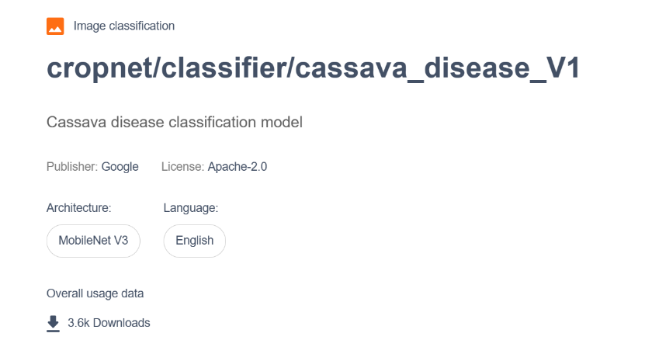
Part5.技术路线
CropNet
这是榜首的解决方案中使用的模型，是一个用tensorflow编写的MobileNet V3，可以从tensorflow hub上进行下载（https://tfhub.dev/google/cropnet/classifier/cassava_disease_V1/2），已经在2019至2020间的乌干达木薯叶数据集上进行了的训练并取得了较高的准确率，可以直接进行推理。是农业病害检测中比较有名的一个模型。虽然单独使用时，该模型的准确率并不出众，但与其它模型集成却可以实现提分。原因可能在于由于使用了额外但分布一致的数据集（都是非洲地区的木薯叶数据集），新增的数据提高了模型的泛化与抗噪能力，模型见过并能分类一些其它模型不能正确分类的样本，从而在集成时提高准确率。

Slide 20
Part5.技术路线
损失函数
Robust Bi-Tempered Logistic Loss Based on Bregman Divergence”：NeurIPS-2019
2. Focal Loss for Dense Object Detection：ICCV-2017

Slide 21
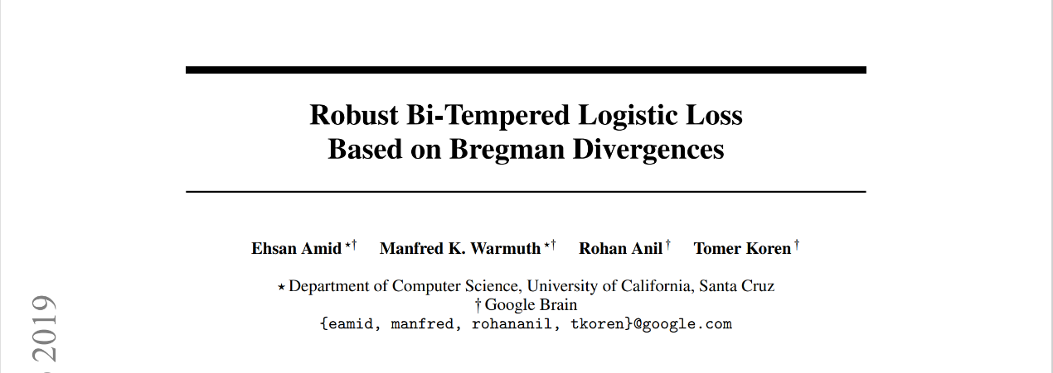

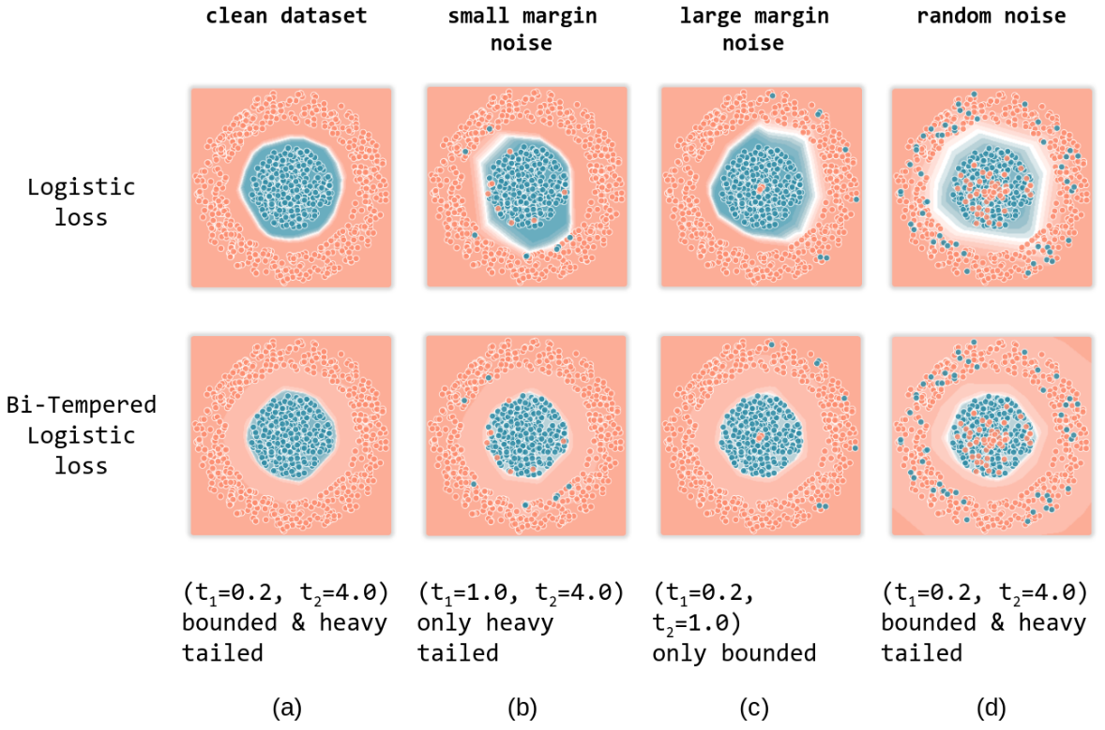
Part5.技术路线
Robust Bi-Tempered Logistic Loss Based on Bregman Divergence: NeurIPS-2019
对于异常样本无特殊处理方式
Softmax具有“短尾”的性质
噪声对于模型的影响很大
噪声样本对分类边界的影响

Slide 22
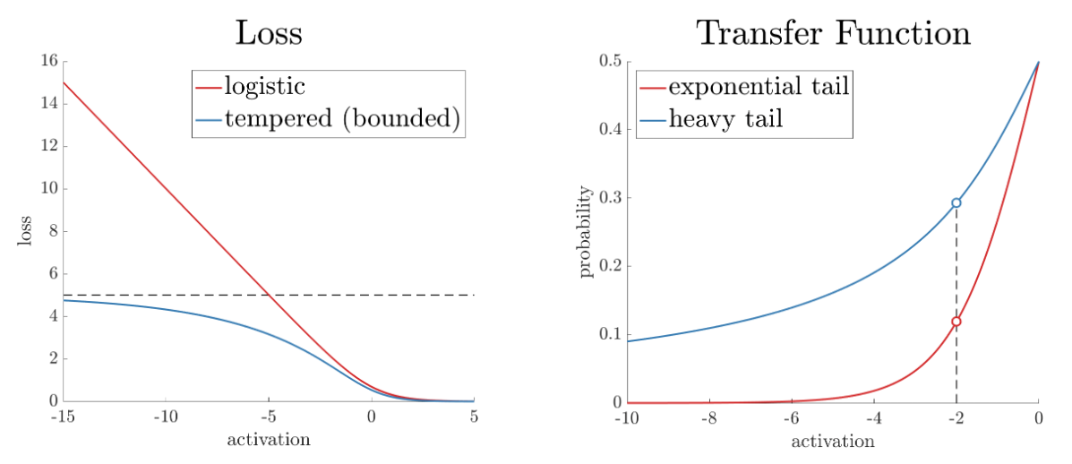

Part5.技术路线
Robust Bi-Tempered Logistic Loss 的实现和效果
$${\hat{y}}_{i}=\exp_{t_{2}}({\hat{a}}_{i}−λ_{t_{2}}(\hat{a}))$$
$$\sum_{i=1}^{k}{(y_{i}\left(\log_{t_{1}}y_{i}−\log_{t_{1}}{\hat{y}}_{i}\right)−\frac{1}{2−t_{1}}({y_{i}}^{2−t_{1}}−{{\hat{y}}_{i}}^{2−t_{1}}))}$$

Slide 23
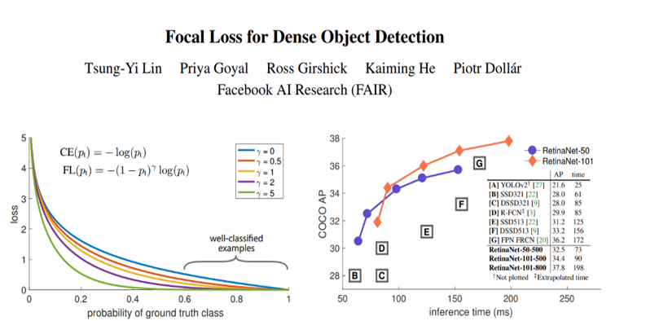

Part5.技术路线
Focal Loss for Dense Object Detection: ICCV-2017
1.Balanced Cross Entropy
$$CE(p_{t}) = −α_{t}log(p_{t})$$
2.Focal Loss
$$FL(p_{t}) = {−(1 − p_{t})}^{γ}log(p_{t})$$
3. α-balanced Focal Loss
$$FL(p_{t}) = {−α_{t}(1 − p_{t})}^{γ}log(p_{t}).$$

Slide 24
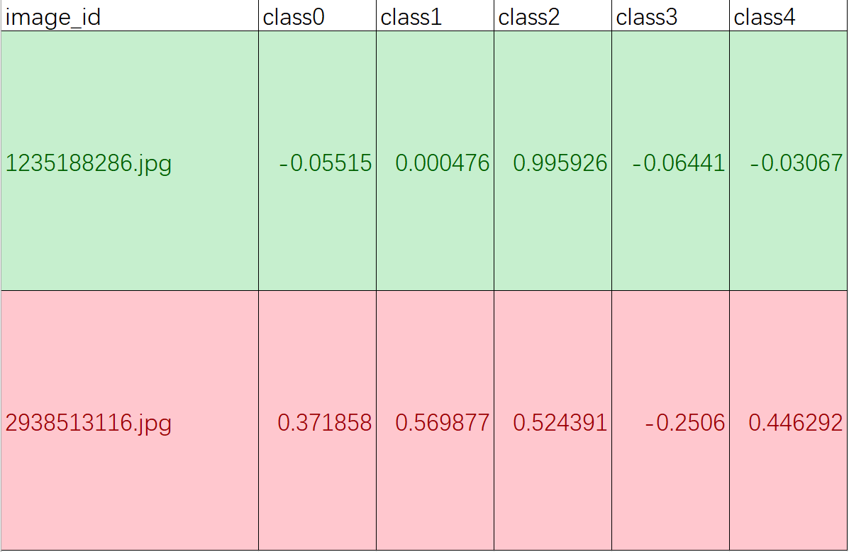
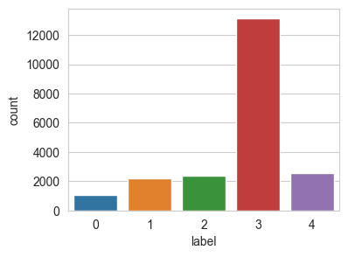
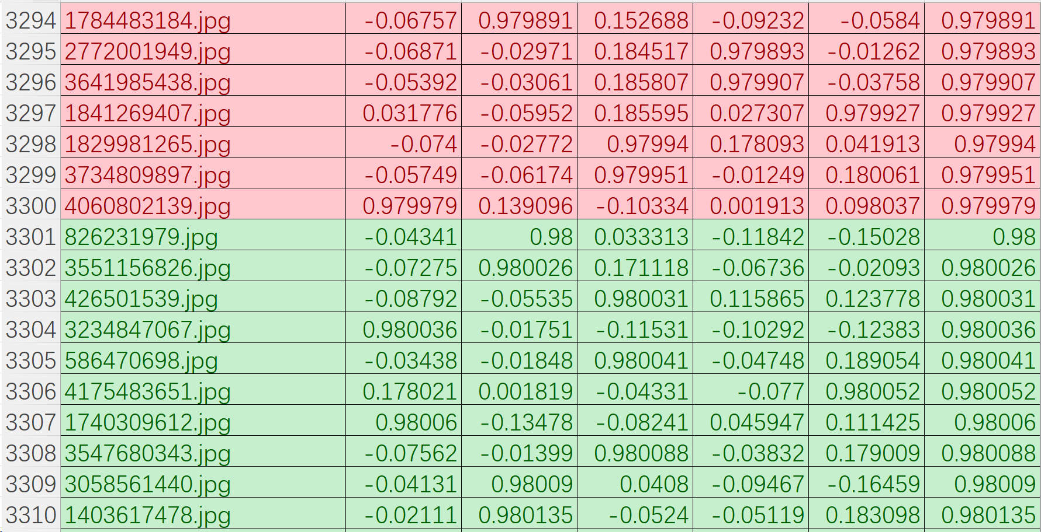
Part5.技术路线
Focal Loss：迁移工作
目标检测领域
解决目标检测样本数量不平衡的问题
图像分类领域
解决我们面对的样本不平衡问题
迁移学习
难样本、易样本数量不平衡
不同类别的样本数量不平衡

Slide 25
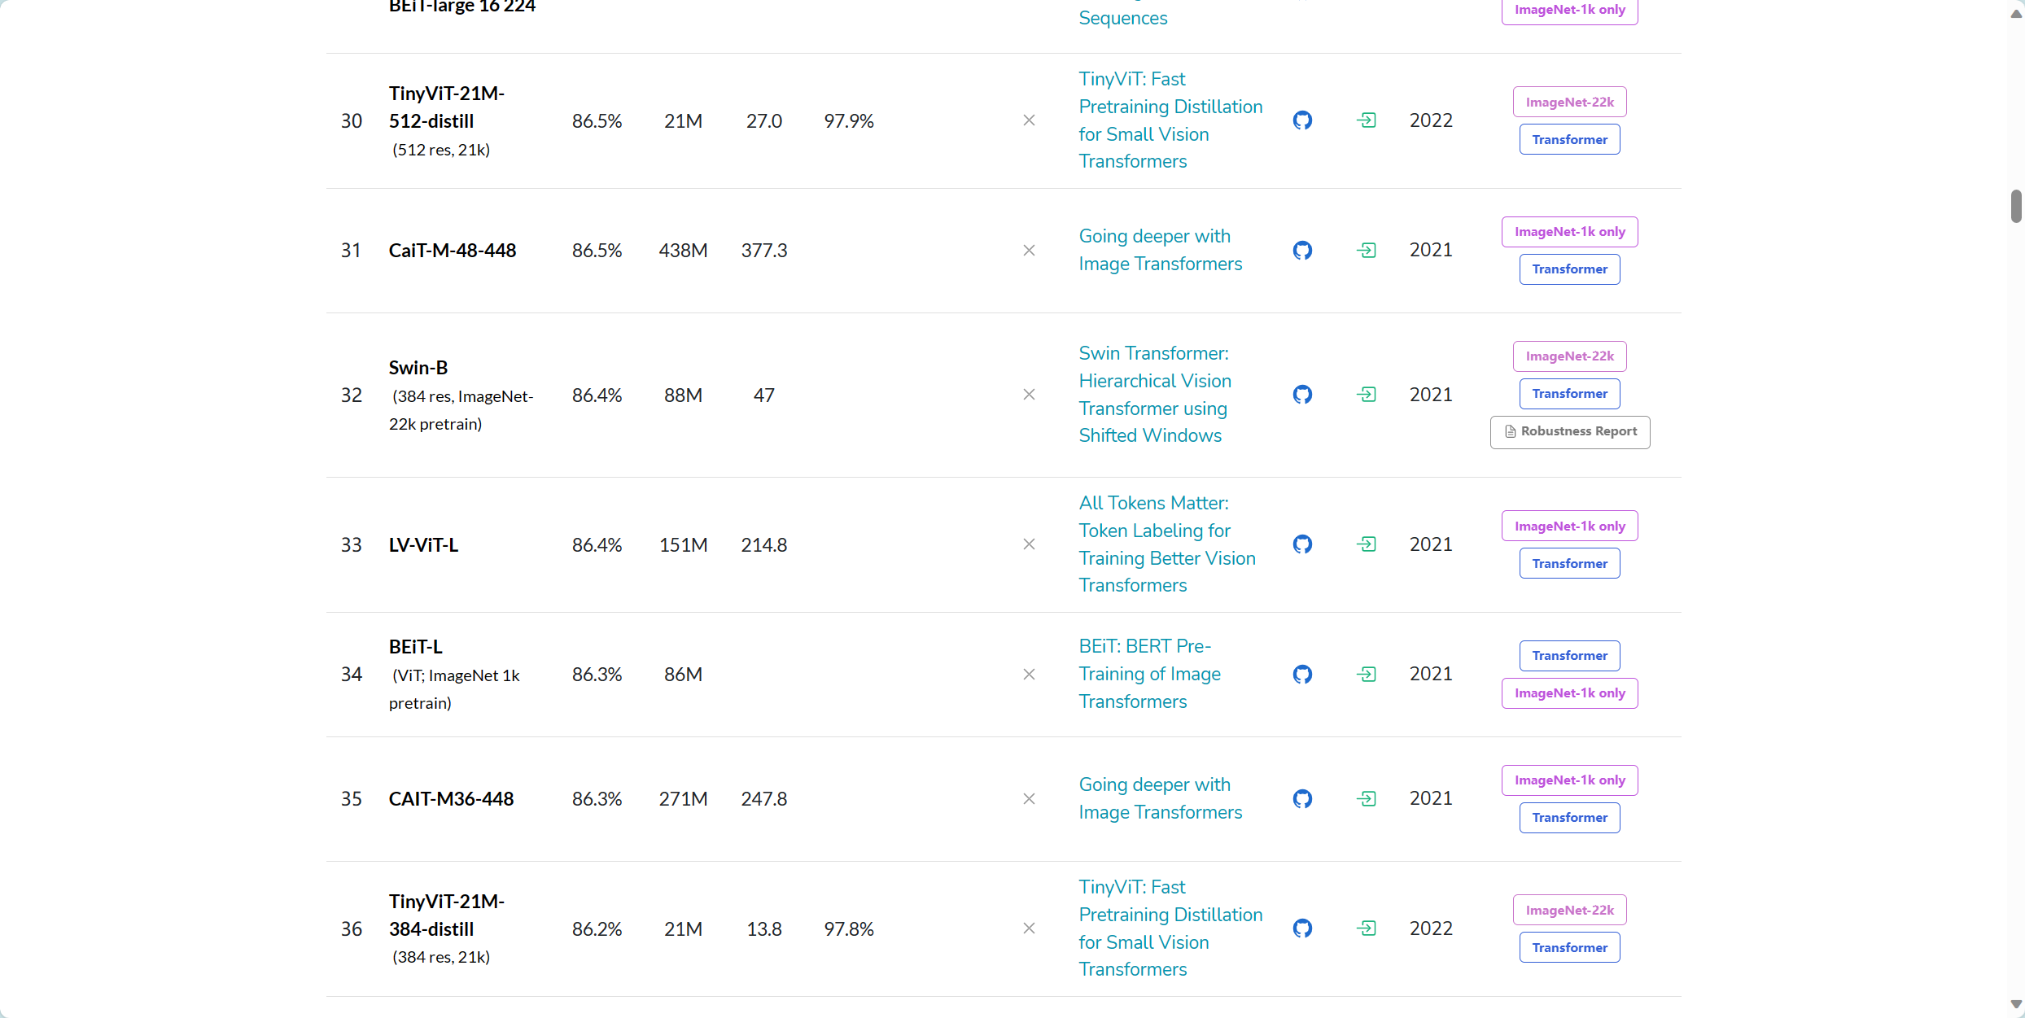
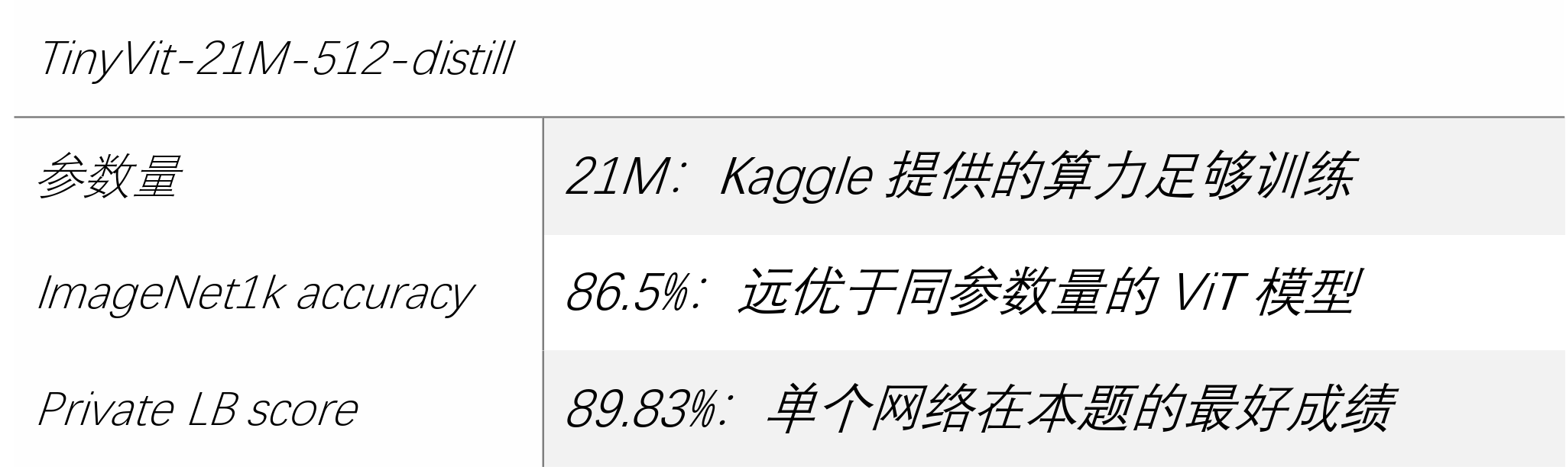
Part5.技术路线
目前表现最好的单个网络-TinyViT

Slide 26
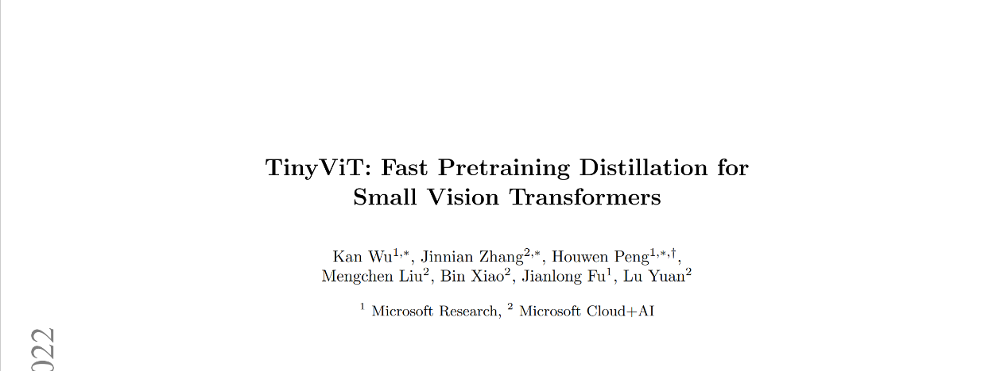
Part5.技术路线
TinyViT: Fast Pretraining Distillation for Small Vision Transformers: ECCV-2022
硬件高速发展
算力、显存大幅提升
图像分类领域越来越关注scale
How to effectively transfer the knowledge of existing large-scale transformers to small ones, as well as unleash the power of large-scale data to elevate the representability of small models?
更大的训练数据量
更复杂的模型
更好的图像分类能力

Slide 27
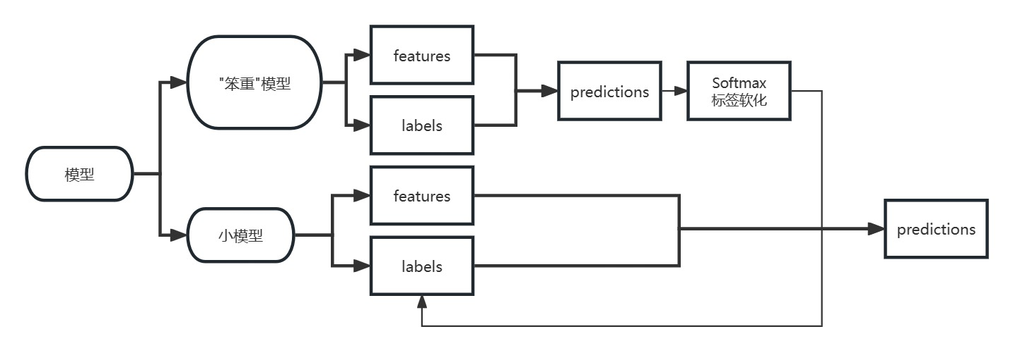
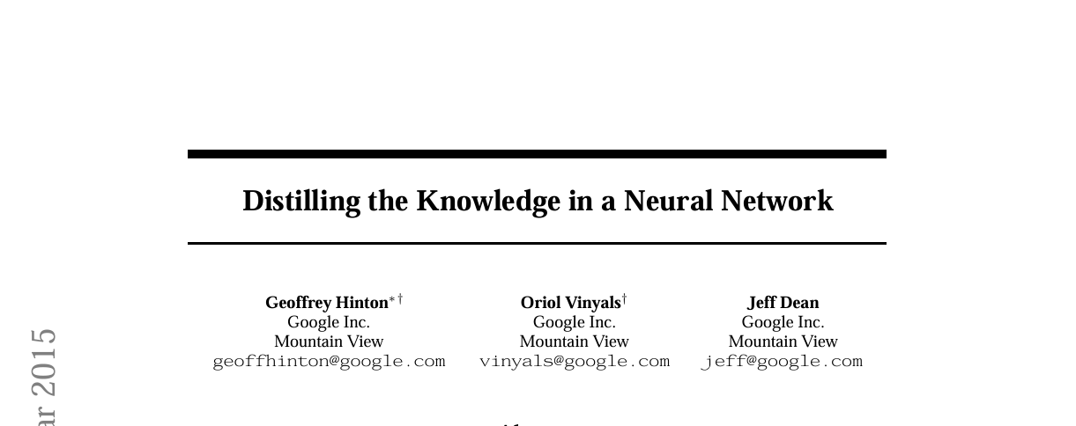
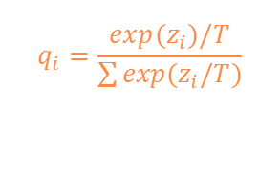
Part5.技术路线
知识蒸馏
Distilling the Knowledge in a Neural Network: NeurIPS-2014
大模型对每个label都会给出一个概率，而在错误的label中，有些概率很小，另一些则比其他的高很多，比如对于一张轿车的图片，预测其是卡车的概率肯定比预测他是 萝卜的概率要高，因此这些负标签其实也带有一定的信息。这些预测的概率比数据集原先的硬标签带有更多的信息。
$$q_{i}=\frac{exp(z_{i})/T}{\sum{exp(z_{i}/T)}}$$

Slide 28
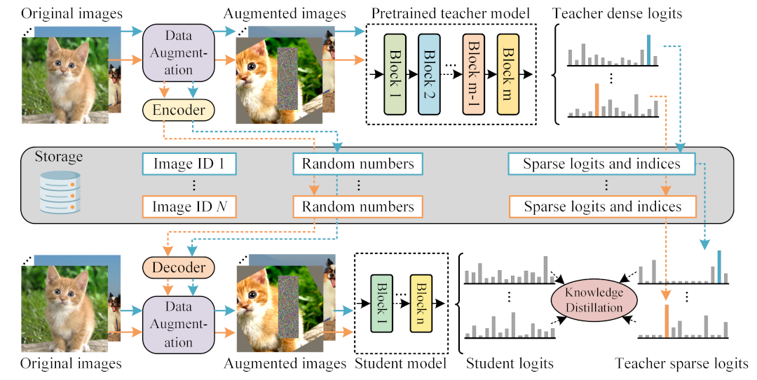
Part5.技术路线
回到TinyVit
TinyViT使用的知识蒸馏方式：
这篇文章正是使用了知识蒸馏的方法，在ImageNet21k上进行的预训练，具体来说，TinyViT 是 label-free 的，就是不考虑原来ImageNet21k的label，因为label时常不是互斥的，比如有 chair 和furniture这种label，因此直接采用教师模型生成的软标签进行训练。

Slide 29
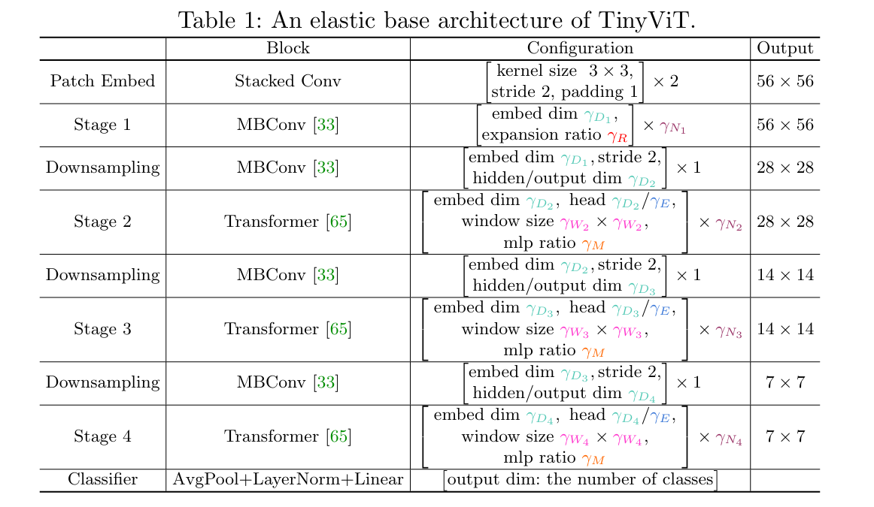
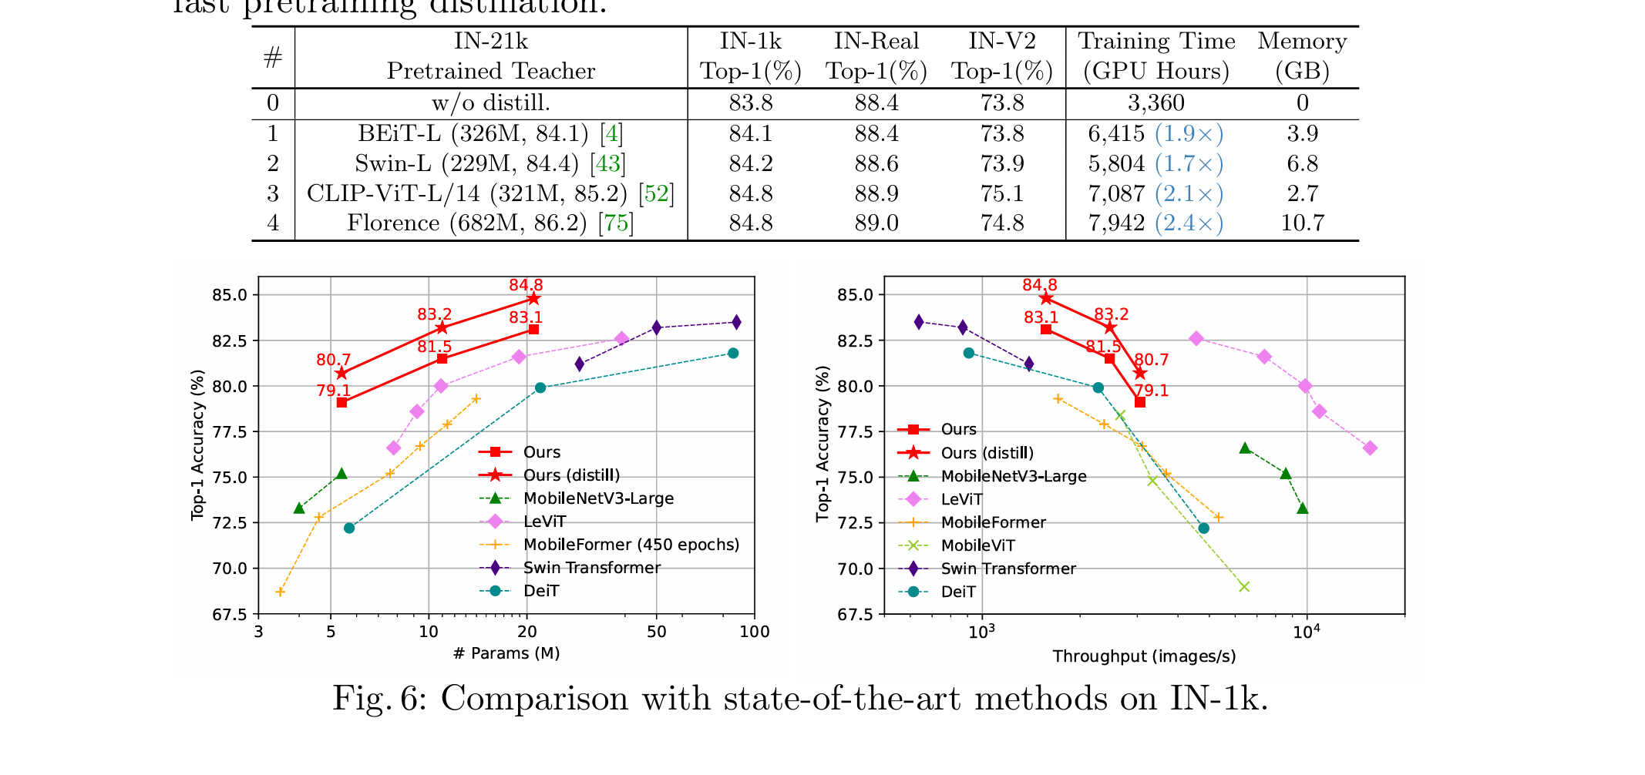
Part5.技术路线
回到TinyVit
TinyViT的网络架构
教师模型的选择
这篇工作尝试的教师模型参数两都在TinyViT的十倍以上，这些模型由于显存的限制都无法用于我们的课题，但通过知识蒸馏，TinyViT用十分之一的参数量给出了与大模型相近的效果，21M的参数量也使得TinyViT可以用于我们的项目。
MBConv 参考的是 Swin Transformer的滑动窗口注意力机制对样本进行一个降采样，而纯纯 Transformer 模块则是 Attention Is All You Need中提出的多头注意力机制块。

Slide 30
Part6.总结

Slide 31
Part6.总结
结题后的改进措施
（1）尝试更多、更大的模型
（2）继续调整参数
（3）将模型堆叠用于模型集成

Slide 32
Part6.总结
体会
深度学习发展快速：这次比赛第一名使用的是base版本的ViT，根据第一名提供的数据，他们使用base版本的ViT在私榜上只能达到88.0分，而我们使用的ECCV-2022提出的TinyViT，在私榜上已经能达到89.83分，而且我们观察到，整个评分的推理过程只要20分钟，比我们项目中用到的同参数量级的卷积神经网络的速度都要快。
算力和资源决定了深度学习的高度：本次比赛我们使用的都是Kaggle提供的算力资源，所以我们能使用的最大显存就是32GB，这严重限制了我们选用模型的范围，比如在使用ResNeXt50时，我们的batch_size可以设置为32，再大一点的EfficientNetB4就只能设置为24，参数量再大一点的ViT只能设置为16。我们知道，在一般的条件下，batch_size越大越好，如果ViT训练时，能跟TinyViT当初在ImageNet上训练时一样，使用32的batch_size，那我想我们的分数还能提高。我们也做过实验，比如使用巨大的EfficientNetB7这种参数量较大的模型，那个时候batch_size只能设置为4，在我们的交叉验证中，该模型甚至无法正常收敛。
要乐于参考别人的方法：比如最后提分的CropNet和TinyViT，前者由于其很小的参数量，我一直认为它对分数不会有太大提升，但我的队友将CropNet集成进了我们的模型，完成了90分的突破；而后者由于训练起来比较复杂，而且根据前几名提供的方案，他们训练的ViT类模型在私榜上的分数也一般，直到最后才进行了相应的训练，最终竟然取得了很好的结果。因此要乐于参考别人提供的方案，并在别人的方案上做一些发散。

Slide 33
THANKS!

